Slide 1
Что с ценами в 2022 году? Где есть резервы для экономии покупателя?
Председатель Совета директоров ООО «1-я Академия недвижимости» Новосельцев Дмитрий вячеславович

Slide 2
Объемные данные по рынку ЛО на 1.1.2022
1. 325 коттеджных посёлков (сократилось за год на 7% (-25 посёлков) при том, что новых посёлков выведено 28
2. 31 проект с таунхаусами (выросло на 24% (+6 проектов))
3. Доля участков без подряда 93%
4. Совокупный объем предложений 16,9 тыс. лотов всех типов (УБП, УСП, таунхаусы, дома), что на 8% выше уровней показателей 2020 года
5. Доля не проданных лотов выросла и составляет 48% (прирост 4 %)
6. За 2021 год на рынок поступило новых 12.1 тыс. лотов. Реализовано 11,6 тыс. лотов.
7. Продолжался 7-й квартал подряд рост продаж
8. Концентрация спроса в зоне до 40 км от КАД
9. За 3 квартала продано 8 тыс УБП
10. Участки до 100 т.р./сотка 32% (доля продаж), 100-200 т.р./сотка 42 %
11. средний бюджет сделки по УБП: «до 100тр/сотка» - 0,9млн. р, «100-200 тр/сотка»-
1,5 млн.р., «200-300 т.р./сотка» - 2,7 млн.р., «300-500 тр/сотка - 4,6 млн.р.,
«от 500 т.р./сотка» -11,4 млн.р.
12. В 4-м квартале 2021 года средняя цена сотки участков ИЖС по районам: Всеволожский 347 тр, Выборгский
500 тр, Ломоносовский 229 тр. По ДНП, СНТ: Всеволожский 215 тр, Выборгский 691,
Ломоносовский 125 тр.
13. Средняя цена 1м2 домовладения составила 99,4 тыс. руб/кв.м. средняя стоимость домовладения 24,6 млн. руб.

Slide 3
Направления экономии:
- сокращается востребованная площадь домов и участков до 120-170 кв.м. и 7-8 соток соответственно
- снижение цен на некоторые стройматериалы (более 10% на пиломатериалы)
- замедление загородного рынка, выравнивание спроса и предложения, возможность торга и скидок
- рассрочки
- программа развития сегмента ИЖС в рамках национального проекта «Жильё и комфортная среда»
- завершился конкурс на разработку типовых проектов частных домов
- разрабатывается постановление Правительства РФ о распространении программы льготной ипотеки на ИЖС
- введение госрегулирования в строительство домов на ИЖС участках (создание реестра типовых проектов ИЖС)
- к 2024 году планировалось запустить массовое индивидуальное жилищное строительство. Все вопросы оформления возьмет на себя профессиональный застройщик, а не собственник, документы переведут в электронный вид
- упрощение процедуры подключения к инженерным сетям объектов ИЖС
- готовится законопроект о распространении проектного финансирования и счетов эскроу для новых проектов коттеджных посёлков
- крупнейшие застройщики проявляют интерес к загородному формату (ПИК, ЛСР, Эталон, Самолет)

Slide 4
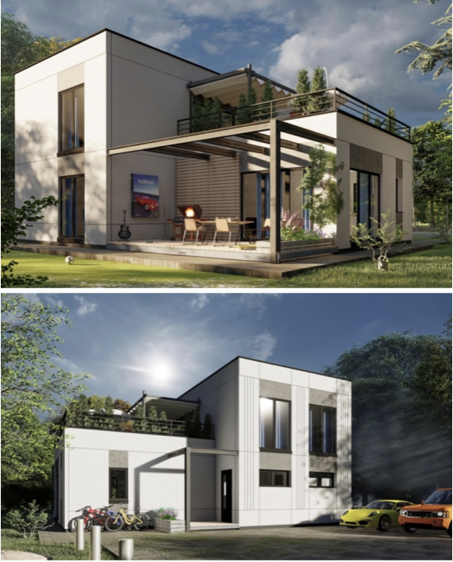
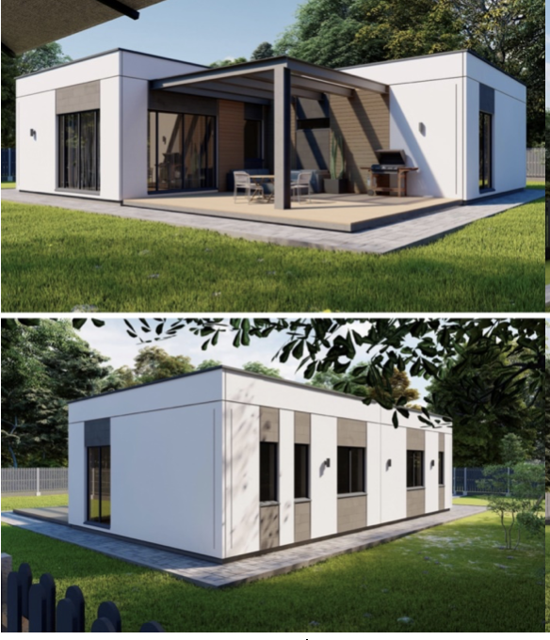
Практический пример
В КП «Разметелево» на 35
участках строятся дома
по финской монолитной
технологии
от 107 кв.м. ФП-3 (ESTERI)
до ФП3+ 143 м2
2-х этажный
Стены- трехслойные железобетонные панели толщиной 330 мм с утеплителем внутри

Slide 5
Варианты покупки дома панельного в КП «Разметелево»
домокомплект - ____________руб
теплый контур - ____________ руб
черновая отделка - ___________ руб
white BOX - ______________ руб

Slide 6
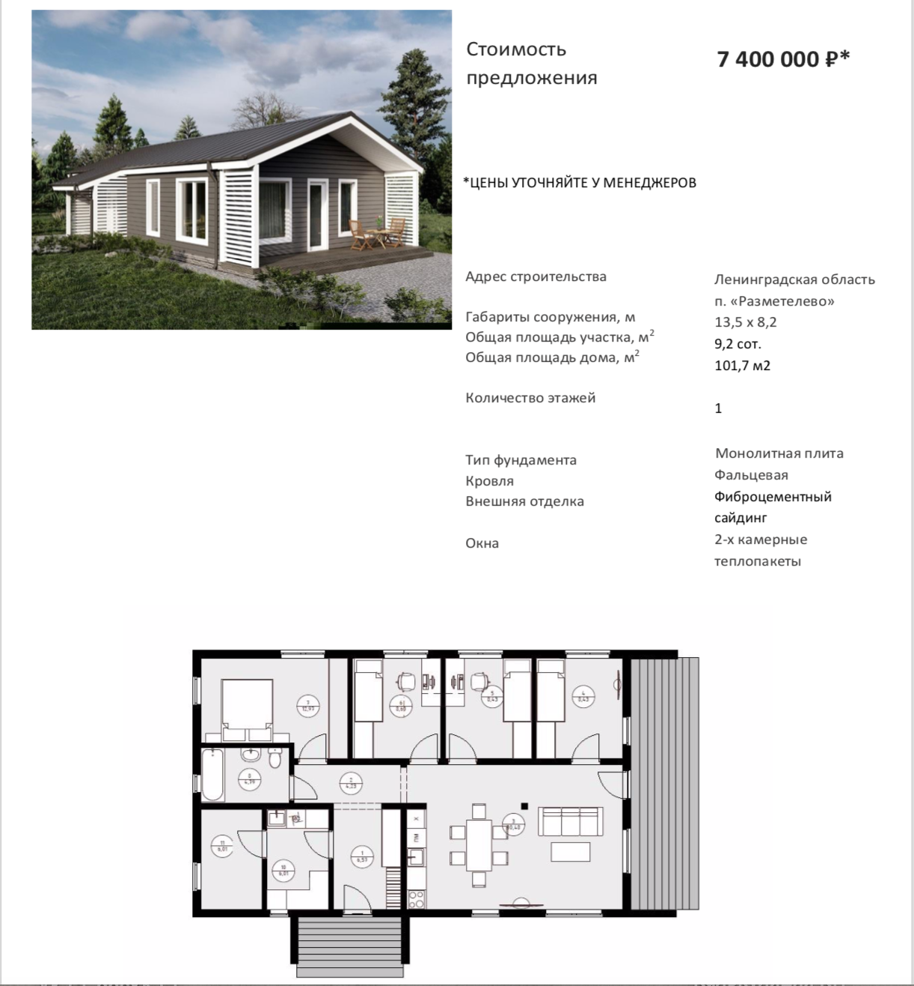
Вариант покупки готового каркасного дома в КП Разметелево

Slide 7
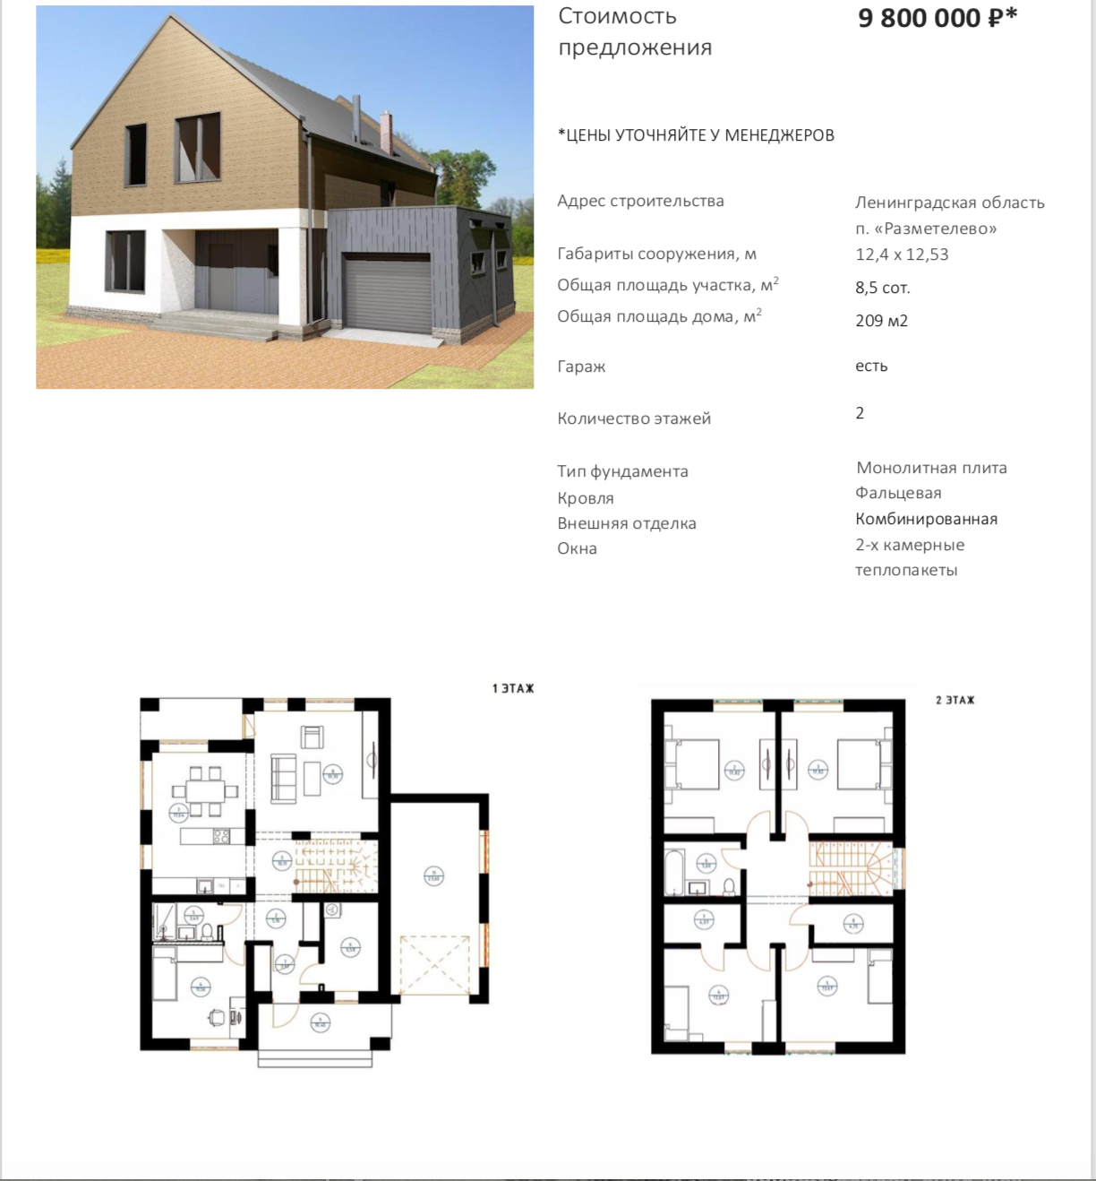
Вариант покупки готового каркасного дома в КП Разметелево

